Slide 1
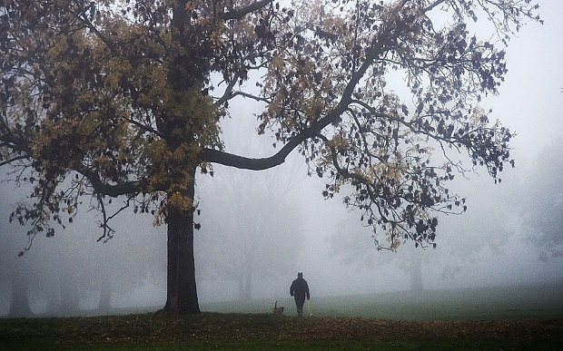
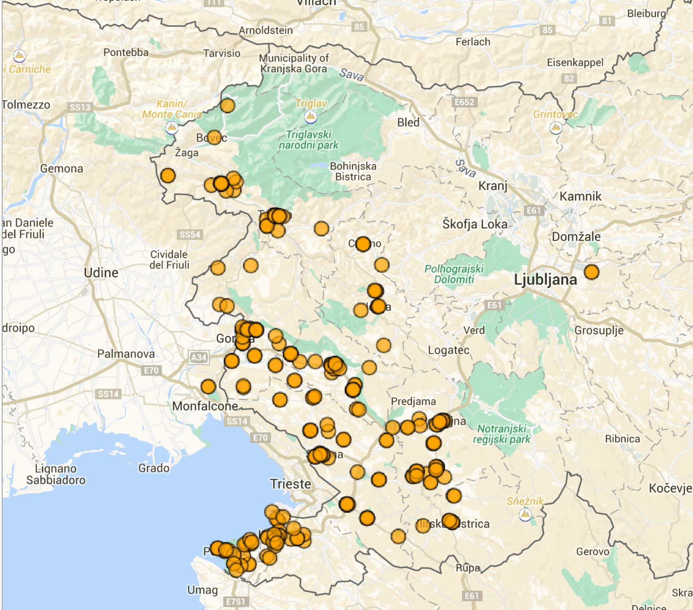
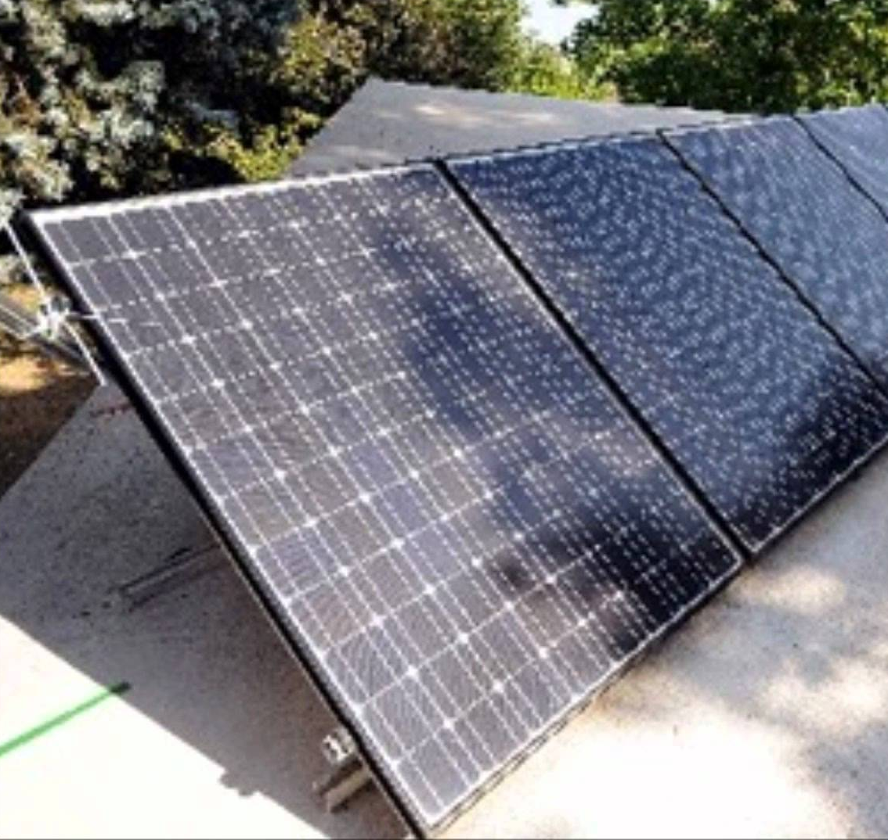
Napovedovanje dnevne proizvodnje sončnih elektrarn
Okoljski problemi in zakonodaj nas silijo v večanje deleža obnovljive energije (hidroelektrarne, vetrne elektrarne, sončne elektrarne).
Proizvodnja le-teh pa je nepredvidljiva
Vreme
Lokacija elektrarn
Lokalni vplivi

Slide 2
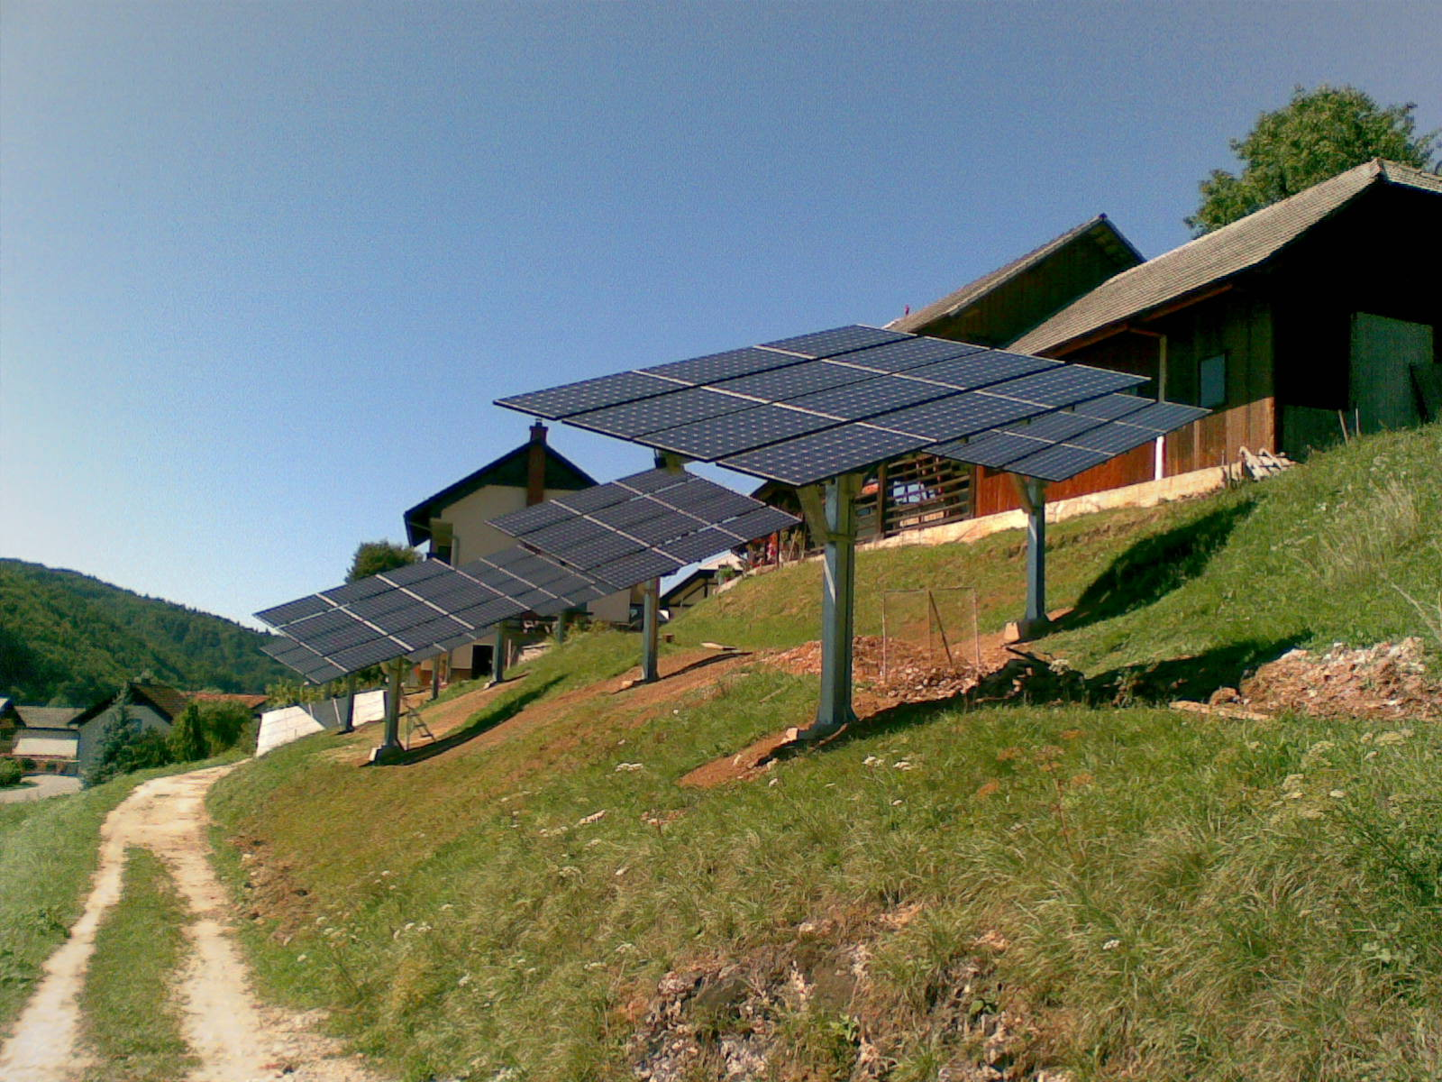
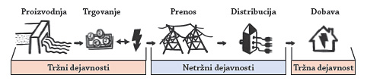
Trg električne energije
Proizvodnja: elektrarne
Prenos: Elektro Slovenija
Distribucija: Elektro Ljubljana, Primorska…
Trgovanje (borza, trgovci): Elektro Energija, Gen-I, Petrol, E3, …
Trgovec mora vedeti, s kakšnimi količinami trguje

Slide 3
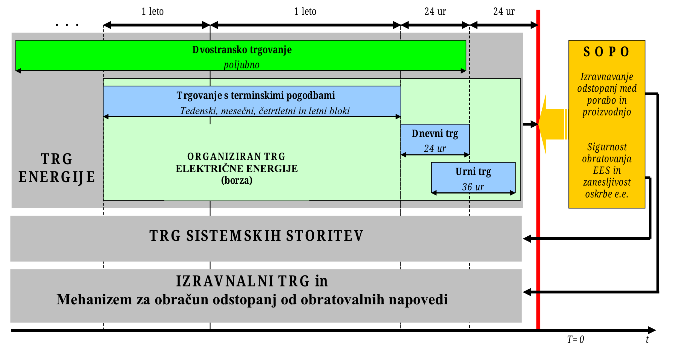
Zakaj potrebujemo dobre napovedi proizvodnje?
Oblikovanje cene na tržišču (borzi)
Dnevna napoved za naslednjih 24 ur
Sprejemljiva odstopanja ± 3% (prevelika odstopanja lahko vodijo v nakup po visoki ceni ali prodajo po nizki, celo negativni ceni)

Slide 4
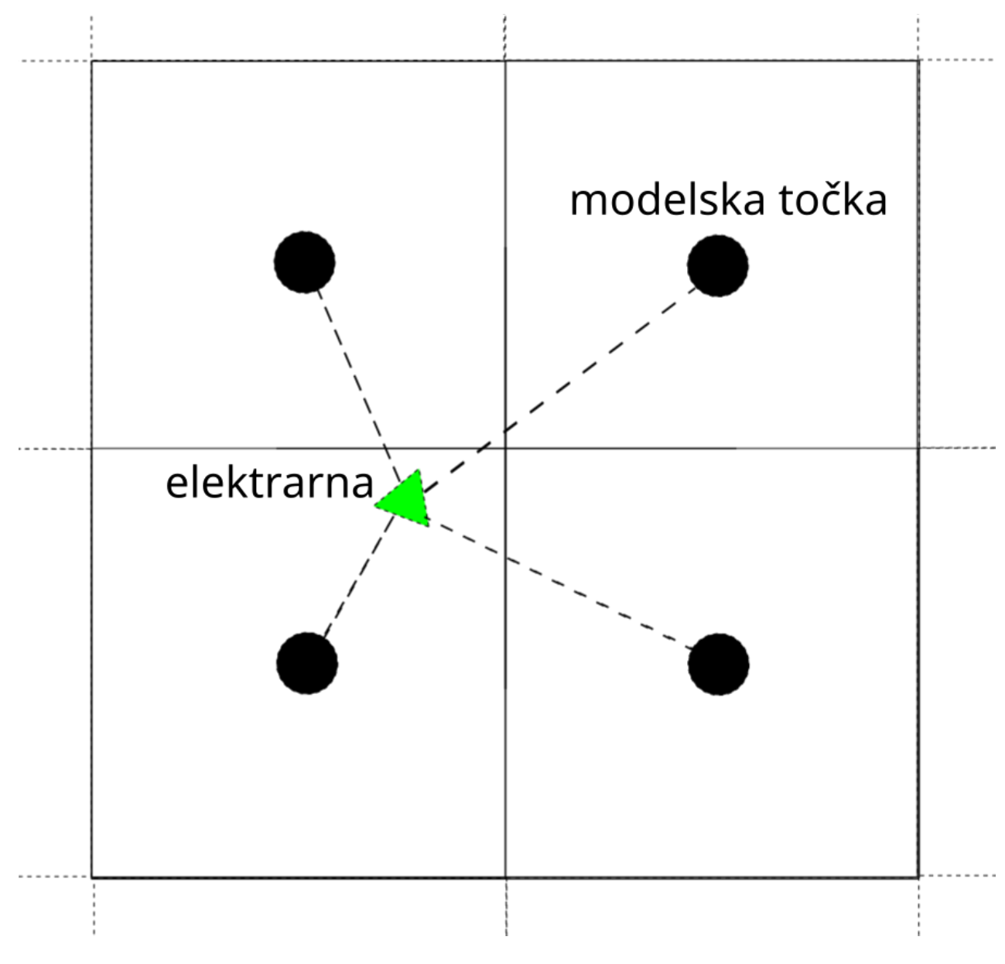
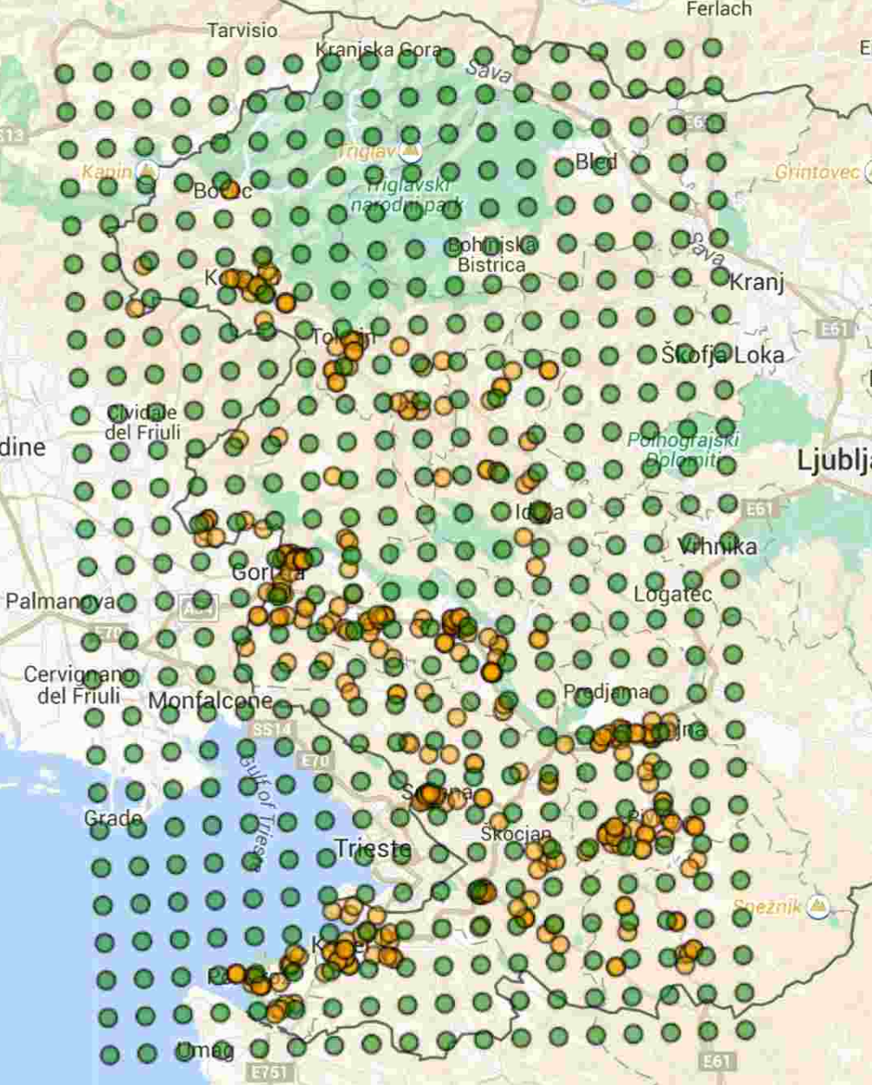
Podatki
345 sončnih elektrarn na Primorskem (2011-2015)
Vremenske napovedi - modelski podatki Aladin/SI (2011-2012): 486 modelskih točk, 15 vremenskih parametrov na točko, 24 ur
Strojno učenje na podlagi zgodovinskih podatkov
24-urne napovedi (za vsako uro)

Slide 5
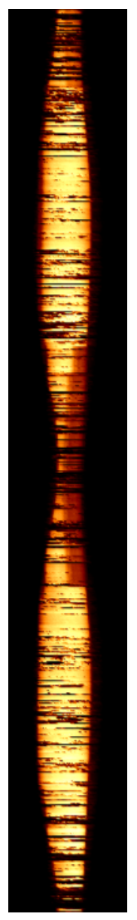
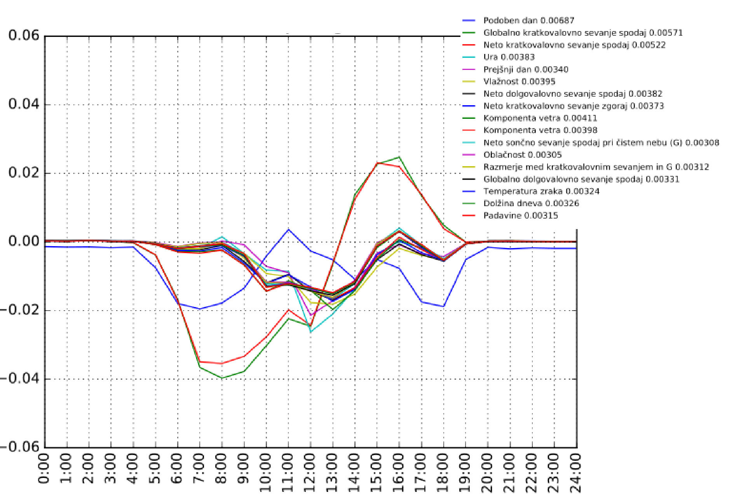
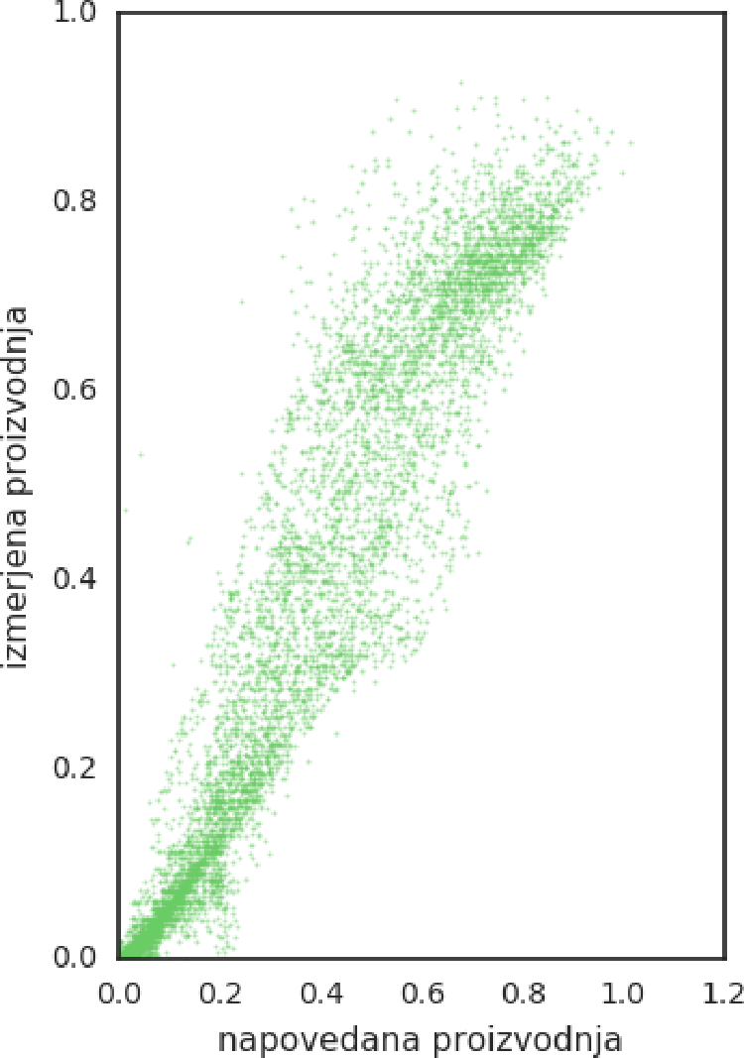
Dosedanji dosežki in izzivi
V svetovnem merilo med največjimi tovrstnimi študijami
Preseženi kriteriji (srednja dnevna napaka pod 0.5%)
Izzivi tehnične narave pri pridobivanju podatkov
Izziv modeliranje lokalnih vplivov
Izziv optimizacija števila potrebnih modelskih točk (cena)

Slide 6
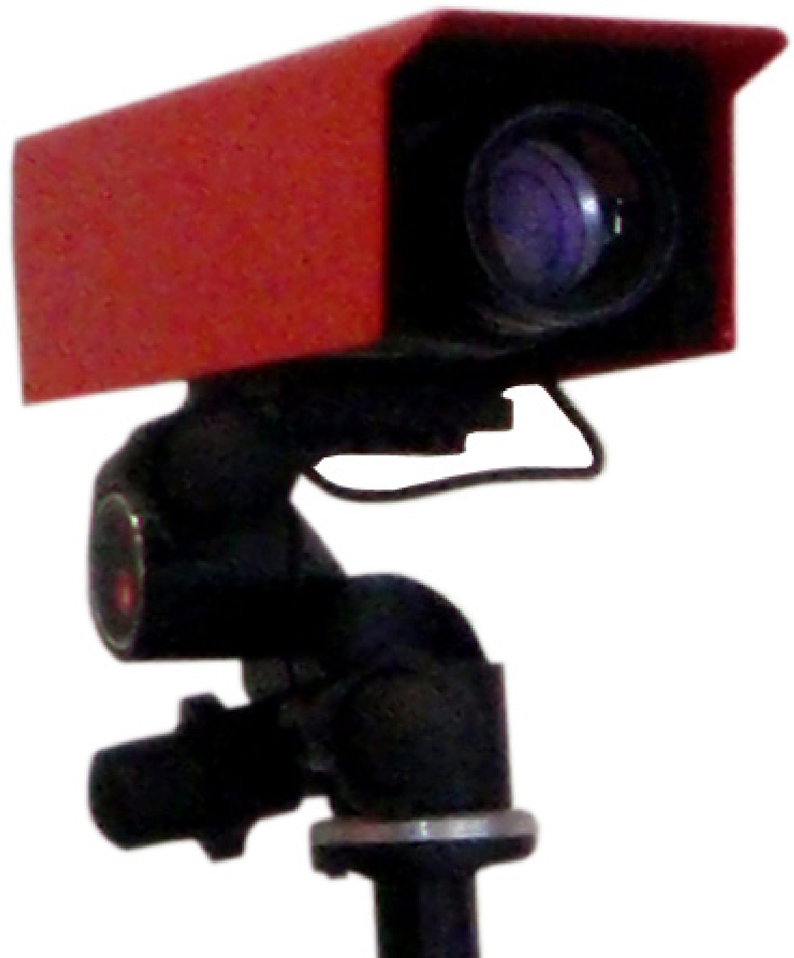
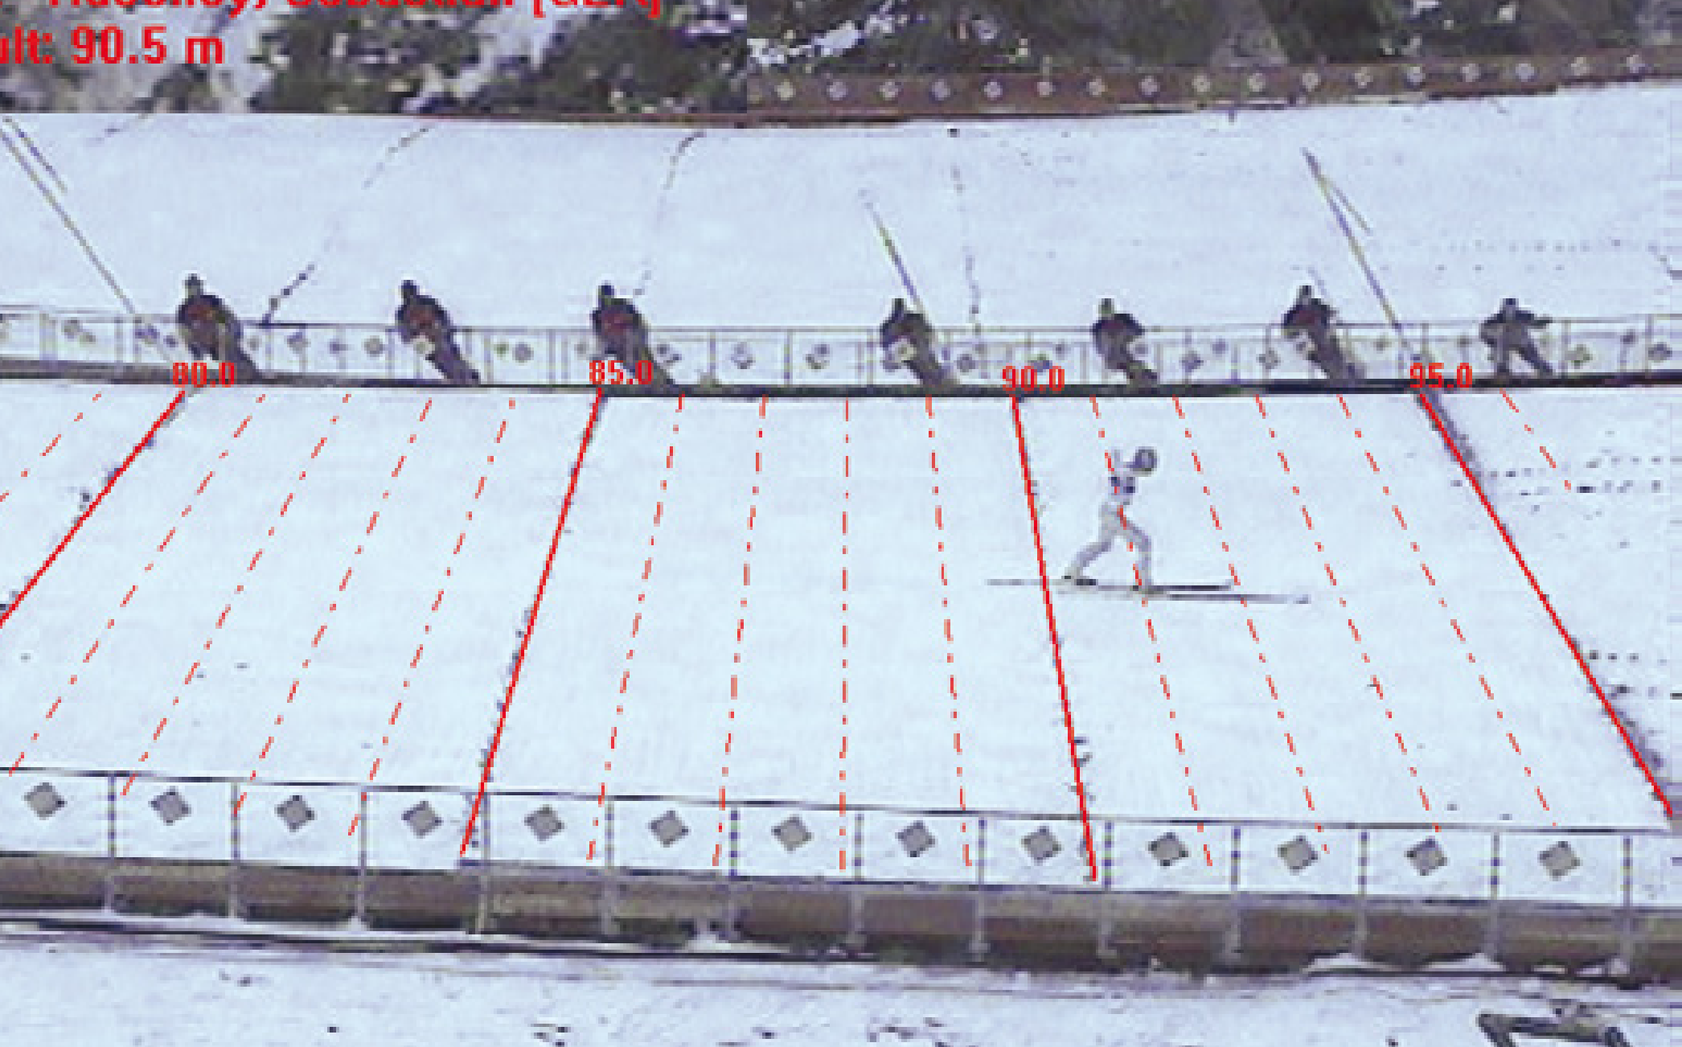
Avtomatske video meritve dolžin smučarskih skokov
FIS, Swiss Timing na večjih tekmah (celinski, svetovni pokal)
Ročno merjenje s pomočjo video tehnologije (frame by frame)
Sicer popolnoma ročne meritve
2-4 hitrosnemalne HD kamere, optična povezava do računalnika

Slide 7
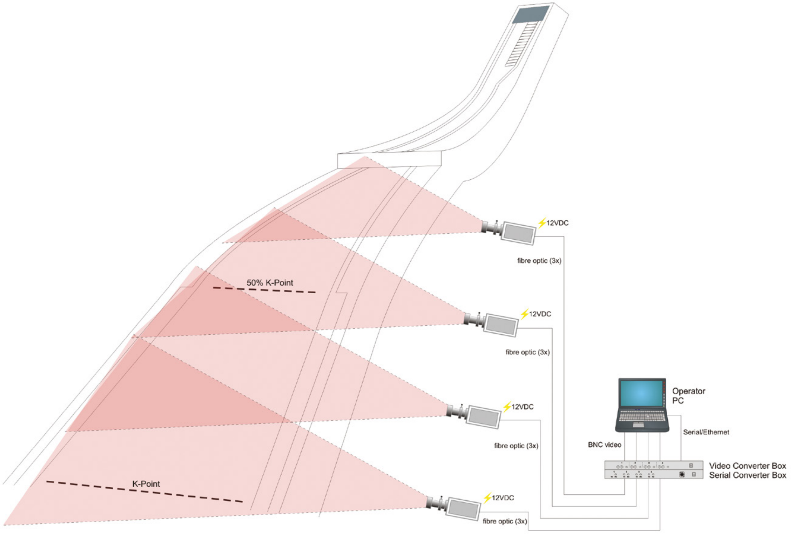
Izvedba na letalnicah

Slide 8
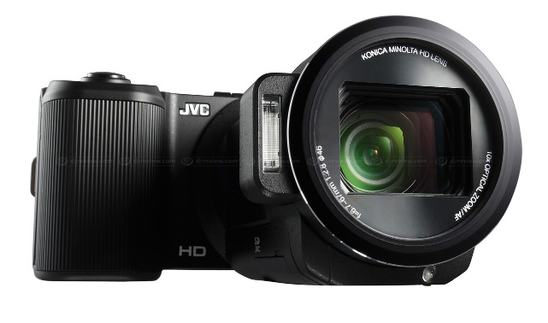
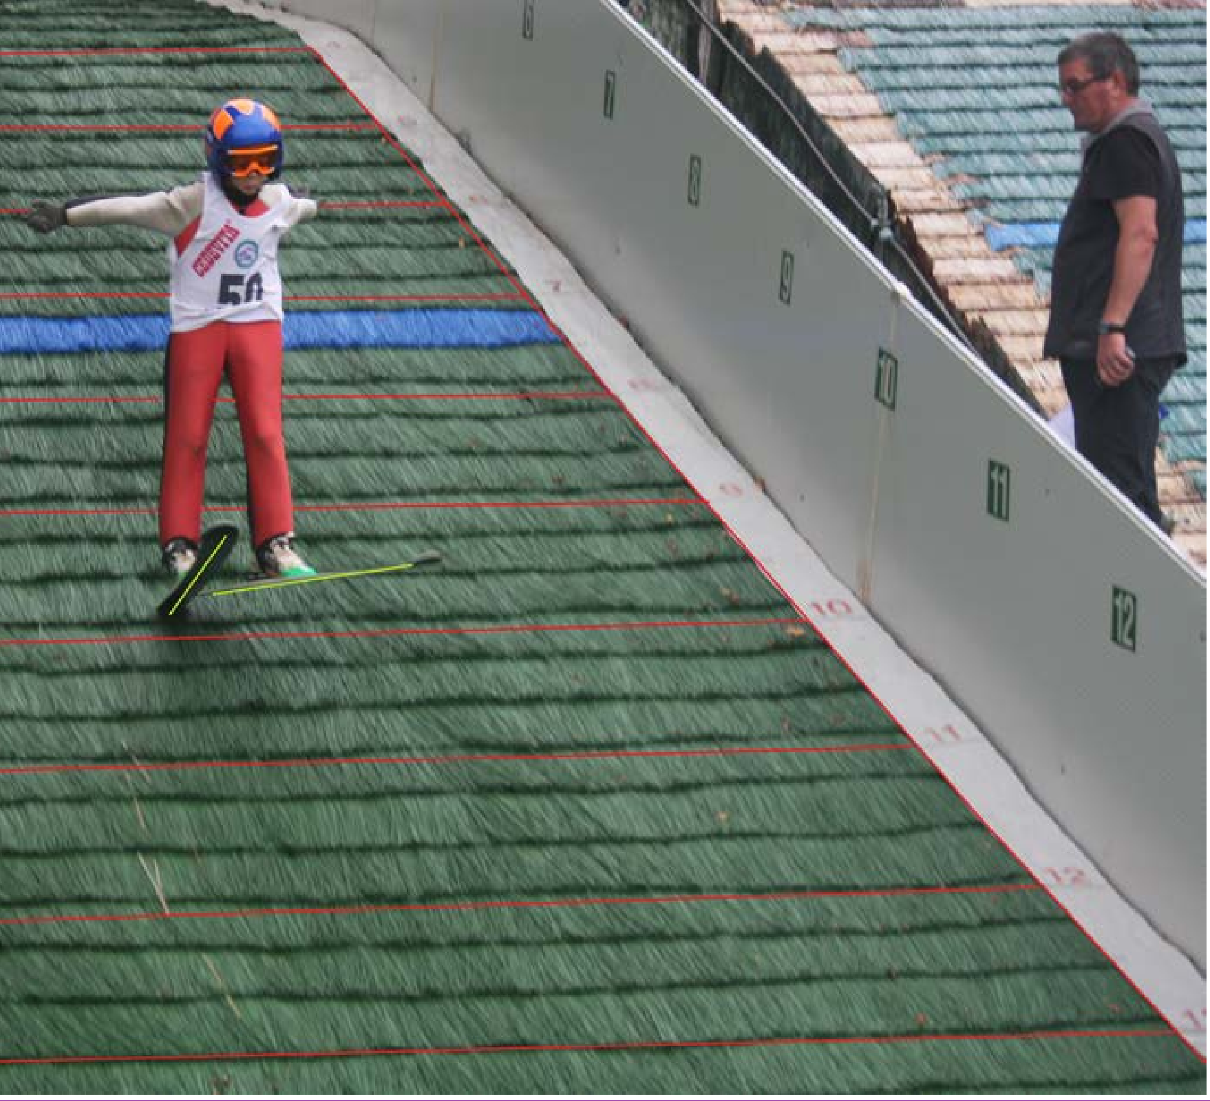
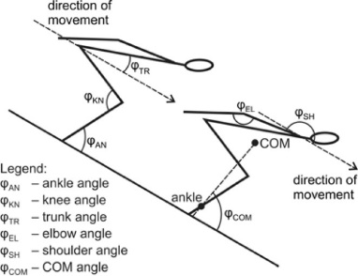
Idejna rešitev (PKP projekt)
1x hitra kamera (100 fps)
Na manjših skakalnicah (do 35m) z eno fiksno kamero in računalnikom
Sledenje skakalcu v zrak (računalniški vid)
Razpoznavanje doskoka (strojno učenja iz video in avdio signala)
Avtomatska meritev na kalibrirani mreži v skoraj realnem času (4-6s)

Slide 9
Kako lahko sodelujete?
Pomoč pri snemanju (postavitev, nadzor snemanja)
Izdelava uporabniških vmesnikov za aplikacije
Upravljanje in organizacija posnetkov v podatkovni bazi
Sledenje gibanju skakalca (OpenCV, OpenCL)
Strojno učenje detekcije pristanka (OpenCV …)
Vrednotenje rezultatov (izvajanje „ročnih“video meritev, primerjava z „uradnimi“ meritvami)

